Slide 1
Schooljaar 2022-2023 aan de Sportparklaan
Ouderinformatieavond leerjaar 4 – 4 oktober 2022

Slide 2
Programma van de avond
Welkom
Presentatie Welstad – Elise Tees
Examen vmbo
Keuze vervolgopleiding
In de klas, met de mentor

Slide 3
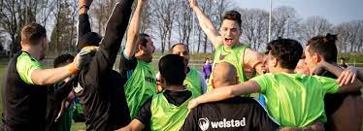
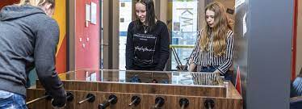
Welstad – Elise Tees

Slide 4
Examen vmbo
Examen in AVO-vakken (Algemeen vormend onderwijs)
Examen in profielvak (Z&W, D&P, E&O, M&T, PIE, BWI)
Examen in keuzevakken

Slide 5
Examen vmbo
Schoolexamen (SE) ….%
_________________________________________________
Centraal Examen (CE) ….%

Slide 6
Examen vmbo (Ne, En, Wi, Bi, Nask, Ec, Maatschappijkunde)
Schoolexamen (SE) 50%
_________________________________________________
Centraal Schriftelijk Examen (CSE) 50%

Slide 7
Examen vmbo (profielvak)
September 2021 – maart 2023:
Geen SE, maar voortgangsgericht programma 0%
_________________________________________________
April 2023:
Centraal Schriftelijk en Praktisch Examen (CSPE) 100%

Slide 8
Examen vmbo (keuzevakken)
2021/2022 – maart 2023:
4 keuzevakken binnen het schoolexamen (SE)
(profielgebonden en/of profieloverstijgend) 100%
_________________________________________________
Geen centraal examen

Slide 9
Centrale examens
Centraal schriftelijk praktijk examen (CSPE) (april)
Per profiel en per leerling (groep) wordt een rooster gemaakt
Examenonderdelen zijn verspreid over meerdere dagen
Centraal schriftelijk examen (CSE) (mei)
Digitale examens
Volgens door de school op te stellen rooster
Let op! Hiervoor gelden dus niet landelijk gepubliceerde data en tijden
Notes:
Erbij benoemen dat we vooraf en tussentijds examentrainingen aanbieden in de lessen en volgens speciaal rooster.
Aan de mentor: geen uitspraken doen over hoe examentraining er exact uitziet. Dit gaan we bij de ouderavond examinering vertellen.

Slide 10
Waar vind ik belangrijke informatie
PTA: vanaf 1 oktober 2022 via www.ubboemmius.nl op de pagina van locatie Sportparklaan onder ‘Publicaties’
Examenreglement: vanaf 1 oktober 2022 www.ubboemmius.nl op de pagina van locatie Sportparklaan onder ‘Publicaties’
Magister
Teams voor de leerling

Slide 11
Examenvakken
AVO | Algemeen: Nederlands, Engels Bij Z&W: biologie en wiskunde/maatschappijkunde Bij D&P: economie en biologie/wiskunde Bij E&O: economie en wiskunde Bij PIE, BWI en M&T: wiskunde en natuur-scheikunde | SE + CSE
Profiel | Profielvak | CSPE
Keuzevakken | 4 Keuzevakken (4x keuzevak/4 = eindcijfer | SE
AVO | Maatschappijleer (cijfer telt mee) LO/bewegingsonderwijs dient minimaal voldoende te zijn Kunstvakken I (CKV) dient in leerjaar 3 met voldoende te zijn afgerond Rekentoets gemaakt als je geen wiskunde hebt LOB is afgesloten met een LOB-portfolio | SE

Slide 12
Wanneer gebeurt het
14 maart 2023 ouderavond examinering
In april 2023 praktijk CSPE (wordt apart per afdeling ingeroosterd)
In mei 2023: CSE
Gala feest 2 juni 2023
Uitslag eerste tijdvak op 14 juni 2023 (bellen)
Herkansingen
Uitslag tweede tijdvak: nader te bepalen
Maandag en dinsdag 17 en 18 juli 2023 DIPLOMERING!
Notes:
Blauwe regels toelichten. Die zijn nu het meest van belang.

Slide 13
Slaag-zakregeling
Kandidaten moeten gemiddeld een voldoende halen voor het centraal examen. De kandidaat is dus gezakt als het gemiddelde cijfer voor alle vakken waarin centraal examen wordt gedaan lager is dan een 5,5
Nederlands is met tenminste een 5 afgerond
1 x 5 mag (rest 6 of hoger)
2 x 5: dan 1x een 7 er tegenover
1 x 4: dan 1x een 7 er tegenover
Leerling heeft een LOB-dossier samengesteld
Keuzevakken moeten met minimaal een 4 zijn afgerond
Geen wiskunde: dan dient de rekentoets gemaakt te zijn
Notes:
Bron: https://nieuwvmbo.nl/web/viewer.html?file=https://nieuwvmbo.nl/wp-content/uploads/2017/03/Uitslagebepaling-nieuw-vmbo-2.DOCX.pdf
Voor rekenen geldt: de rekentoets dient gemaakt te zijn om te kunnen slagen. Het cijfer telt niet mee in de zak/slag regeling. Wel wordt het cijfer op de cijferlijst (KB) of op een aparte cijferlijst (BB) afgedrukt. Het mbo zal bij inschrijving naar deze cijferlijst vragen. Deze leerlingen kunnen in het mbo er mee te maken krijgen dat de rekentoets wel mee gaat tellen. Dat je uiteindelijk voldoende scoort op 2F niveau is voor niveau 2 en 3 van wezenlijk belang. Wij proberen de leerlingen door ze meerdere kansen te bieden en les te blijven geven als ze nog onvoldoende (lager dan een 5) scoren, een zo hoog mogelijk resultaat mee te geven. Het hoogste resultaat komt op de cijferlijst. De rekentoets wordt in totaal minimaal 3x en maximaal 4x aangeboden.

Slide 14
Berekenen eindcijfer diploma
Schoolexamen (SE) + centraal examen (CE): 2
voorbeeld: SE 6,8 en CE 6,2
(6,8 + 6,2) : 2
13 : 2 = 6,5
Afgerond = 7

Slide 15
Berekenen eindcijfer diploma
Voorbeeld 2: SE 5,3 en CE 5,6
(5,3 + 5,6) : 2
10,9 : 2 = 5,45
Afgerond = 5

Slide 16
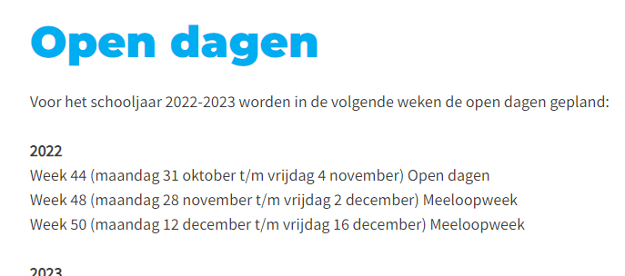
Keuze vervolgopleiding
Aanmelden voor 1 april 2023
Geen DigiD?: vraag tijdig aan!
Open dagen mbo (nov, jan, mrt)
Meeloopdagen mbo
www.hallombo.nl
De mentor ondersteunt dit proces
Notes:
Inschrijven voor een vervolgopleiding liefst al in februari afronden. Zo kan de leerling zich vanaf maart volledig richten op de voorbereiding op de examens.

Slide 17
En dan nog dit…
(Ziekte)verzuim is slecht voor eindresultaat
Corona?
Notes:
Verzuim onder onze leerlingen is gemiddeld genomen te hoog. Meer dan 63 lesuren missen is een grens waarbij we gaan kijken wat er aan de hand is. Dit is namelijk 2 weken onderwijs die je dan gemist hebt. We hebben tot de examens 27 lesweken. 2 weken is 7,4%.
In het geval er weer een Corona golf komt dan kunnen we als school zelf binnen bepaalde kaders beleid maken. We hebben de draaiboeken klaar liggen en zullen steeds per scenario communiceren wat er gaat gebeuren. We verwachten dit schooljaar geen aanpassingen voor de examens.

Slide 18
In de klas met de mentor
Kloppen uw gegevens nog?
Contact met de mentor dit schooljaar
Handtekeningendocument
Ondersteuning bij het keuzetraject richting vervolgopleiding
(flyer HalloMBO)
Vragen

Slide 19
Samen op weg naar succes op de eindstreep!
Vragen?
SPL@ubboemmius.nl

Slide 20
Met de mentor in de klas
Herhalen slaag-zakregeling (kijk voor de officiële omschrijving op: https://wetten.overheid.nl/BWBR0004593/2020-08-01#HoofdstukV_Artikel49
Herhalen stappen om te komen tot een goede keuze voor een vervolgopleiding
Via de mentor kan hulp van de decaan ingeroepen worden. Doe dit tijdig!
Afspraken over contact met thuis
Als u niet meer in Magister kunt, mail dan naar spl@ubboemmius.nl
Leerlingen gebruiken nog UbboPortaal. Ouders vinden info op www.ubboemmius.nl
Afspraken over absent melden: let op! Ongeoorloofd afwezig tijdens een SE betekent een ‘1’.
Ziekmelden én beter melden telefonisch of per mail (spl@ubboemmius.nl)
Jaarplanning
Gebruik laptop; iedere dag mee, en gebruik Teams (ook ivm afstandsonderwijs)
Notes:
Bovenstaande punten zijn reminders voor het gesprek van de mentor met de ouders in de klas. Vul vooral aan wat je zelf belangrijk vindt en zorg vooral ook dat je vooral uitgaat van de vragen van ouders. Dit is slechts een checklist.
Neem bij jaarplanning ook even door wanneer bijv. stages, vrije dagen, excursies e.d. gepland zijn.
Checken of het centrale verhaal is overgekomen en dat deels herhalen is zinvol.
Let op; ziekmelden gaat anders dan bij start vorig schooljaar. Ouders hebben een emailmemo gehad. Belangrijk is dat ouders leerlingen ook weer beter melden (mag per mail).

